Slide 1

进芯32系列DSP芯片应用说明
杭州保威智能科技有限公司
HangZhou Bonway Intelligent Technology Co., Ltd
2025.2

Slide 2
目录
产品基本参数及应用
  01
Product Basic Parameters and Applications
移植注意事项
  02
Transplantation Precautions

Slide 3
产品目录
ADP32F03X/03XB
AVP32F0049
AVP32F335/335B
AVP32F08
AVP32F069
AVP32F0039
ADP32F036
ADP32F1X
ADP32F08

Slide 4
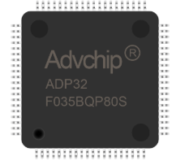
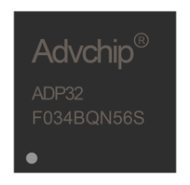
ADP32F03X/03XB
• 亮点
主频 60MHz（A版本）/100MHz（B版本）
3.3V 单电源供电
64K片载闪存（16 位字）
10K（A版本）片载 SARAM（16 位字）/
18K（B版本）片载 SARAM（16 位字）
14路增强型脉宽调制器(ePWM)
7路高分辨率 PWM (HRPWM)
增强型捕获 (eCAP)
增强型正交编码器脉冲（eQEP）
16路模数转换器(ADC)
片载温度传感器
3 个电压比较器
一个 SCI(UART) 模块
两个 SPI 模块
一个内部集成电路(I2C)总线
一个本地互连网络(LIN)总线
一个增强型控制器局域网络(eCAN)总线
控制律加速器(CLA)（034不支持/035支持）
• 封装选项:
56 引脚超小四方扁平无引脚(VQFN) 封装
64 引脚薄型四方扁平 (LQFP) 封装
80 引脚薄型四方扁平 (LQFP) 封装
48 引脚薄型四方扁平 (LQFP) 封装

Slide 5
ADP32F03X/03XB
• 产品优势
低成本
全面兼容替换（软硬件）开发成本低
原厂可支持BLDC方案（压缩机）
03XB系列对比TI的2803X有性能优势，主频和RAM提高
• 相关应用:
微型逆变器 门机驱动控制
车载（OBC）和无线充电器 电焊机
DC/DC转换器 伺服驱动功率级模块
交流输入无刷直流电机驱动 直流输入无刷直流电机驱动
交流充电桩 直流充电桩
三相不间断电源 商户网络和服务器PSU

Slide 6
ADP32F03X/03XB
• 移植注意事项
• 硬件
1.03X系列Pin2Pin替代硬件都无需更换
• 软件
1.如果客户需要在线烧写的，需要更换lib文件
2.03X的HRPWM模块不可用，存在寄存器溢出的问题/03XB可用
3.03XB的GPIO0/GPIO1不可配置为输入引脚
4.Device_cal()出厂失调校准可能无法确保 ADC 失调在客户系统的所有工作条件下都符合规范要求。请在Device_cal()完成并配置ADC后执行AdcOffsetSelfCal()函数。随着温度漂移，请定期执行AdcOffsetSelfCal()函数。

Slide 7
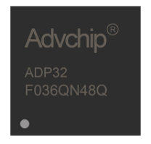
ADP32F036
• 亮点
主频 100MHz
控制律加速器(CLA)
3.3-5V 单电源供电，内核1.2V
64K片载闪存（16 位字）
18K片载 SARAM（16 位字）
8KBootROM（16位字）
10路增强型脉宽调制器(ePWM)
5路高分辨率 PWM (HRPWM)
2 个捕获单元（CAP1/HRCAP1）
15路模数转换器(ADC)
片载温度传感器
3 个电压比较器
1 个 OP，可用于母线电流检测放大
3 个 PGA，可用于相电流检测放大
CAN、SPI、SCI、LIN、IIC
1 通道 CANFD
• 封装选项:
LQFP48 封装
QFN48 封装
QFN56 封装
LQFP32 封装
QFN28 封装
TSSOP20 封装

Slide 8
ADP32F036
• 产品优势
低成本
主频高，功耗低
有一路CANFD
全面兼容替换（软硬件）开发成本低
• 相关应用:
微型逆变器 变频器
充电桩模块电源 通信电源系统
DC/DC转换器 定日镜控制器
双向ACDC 伺服电机

Slide 9
ADP32F036
• 移植注意事项
1.ADP32F036是进芯根据客户需求所开发产品，不适用替代Ti系列

Slide 10
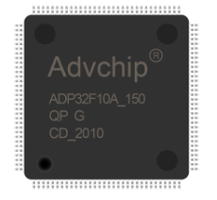
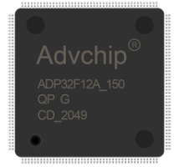
ADP32F1X
• 亮点
主频 150MHz
I/O电压3.3V，内核1.8V
128K片载闪存（16 位字）
18K片载 SARAM（16 位字）
16路增强型脉宽调制器(ePWM)
3 个数值比较器
3 个捕获单元
1 个正交编码电路
16路模数转换器(ADC)
外部存储扩展接口
两个 SCI(UART) 模块
一个 SPI 模块
一个增强型控制器局域网络(eCAN)总线
多通道缓冲串行端口(McBSP)
• 封装选项:
BGA 179（带外部存储器接口）
LQFP 176（带外部存储器接口）
LQFP 128（无外部存储器接口）

Slide 11
ADP32F1X
• 产品优势
低成本
主频高，功耗低
包含外部存储扩展接口，超过 1M x 16 位的可扩展空间
包含多通道缓冲串行端口
全面兼容替换（软硬件）开发成本低
• 相关应用:
应用于工业智能控制，物联网无线接入，变频电机驱动，
通用型信号处理等领域

Slide 12
ADP32F01X
• 移植注意事项
• 硬件
1.硬件完全兼容，无需更改
• 软件
1.L1/L0存储扇区不可混用，即程序和数据分开存放，否则会出现变量无法赋值计算失败等现象。L0 和 L1：2 块 4Kx16 位独立寻址 SARAM

Slide 13
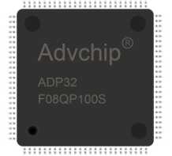
ADP32F08
• 亮点
主频 100MHz
I/O电压3.3V，内核1.5V
64K片载闪存（16 位字）
18K片载 SARAM（16 位字）
16路增强型脉宽调制器(ePWM)
6路高分辨率 PWM (HRPWM)
4 个捕获单元
2 个正交编码电路
16路模数转换器(ADC)
两个 SCI(UART) 模块
四个 SPI 模块
两个增强型控制器局域网络(eCAN)总线
一个内部集成电路(I2C)总线
• 封装选项:
100 引脚 薄型四方扁平（LQFP)封装

Slide 14
ADP32F08
• 产品优势
低成本
功耗低
通信外设通道较多
全面兼容替换（软硬件）开发成本低
• 相关应用:
应用于工业智能控制，物联网无线接入，变频电机驱动，
通用型信号处理等领域

Slide 15
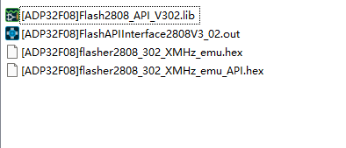
ADP32F08
• 移植注意事项
• 硬件
1.硬件完全兼容，无需更改
• 软件
1.ADP32F08开发需要替换API文件

Slide 16
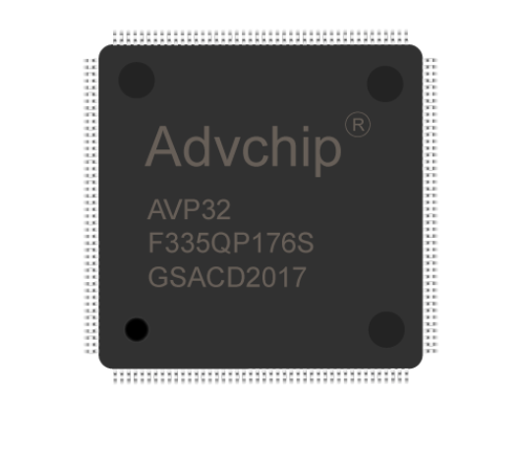
AVP32F335/335B
• 亮点
主频 150MHz
I/O电压3.3V，内核1.8V转1.5V
256K片载闪存（16 位字）
34K片载 SARAM（16 位字）
18路增强型脉宽调制器(ePWM)
6路高分辨率 PWM (HRPWM)
6个捕获单元
2 个正交编码电路
16路模数转换器(ADC)
三个 SCI(UART) 模块
一个 SPI 模块
两个增强型控制器局域网络(eCAN)总线
一个内部集成电路(I2C)总线
两个 McBSP 模块（可配置为 SPI）
• 封装选项:
LQFP 176
FBGA 176

Slide 17
AVP32F335/335B
• 产品优势
低成本
主频高
内存较大
功耗低
• 相关应用:
工业交流变频驱动 不间断电源和服务器电源
整车控制器 工业伺服控制器
电信设备电源 车载电源
计算机数控加工机床 太阳能逆变器
新能源电驱

Slide 18
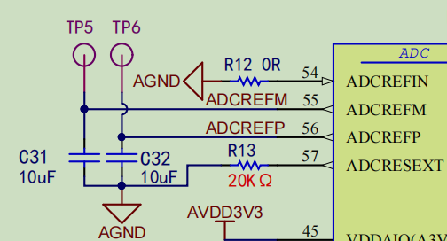
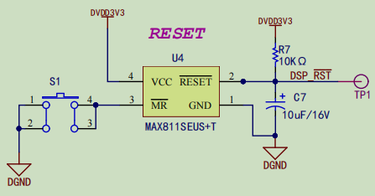
AVP32F335/335B
• 移植注意事项（A版本）
• 硬件
1.ADCREFP[PIN56]和ADCREFM[PIN55]之间电容
改为10uF
2.TEST1 为芯片内核 1.65V 供电的输出引脚，TEST2 为内核供电地
TEST1 与 TEST2 之间建议接 1uF电容
3.335A版本复位电路对地电容需要10uF保证上电时间，否则芯片可能无法正常启动

Slide 19
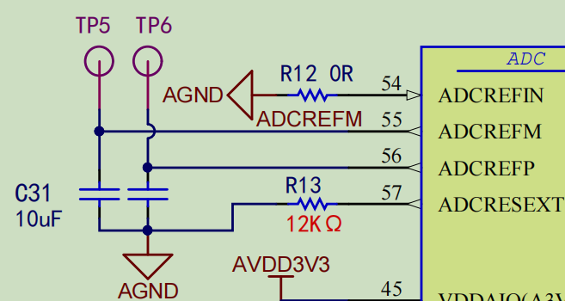
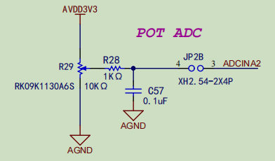
AVP32F335/335B
• 移植注意事项（B版本）
• 硬件
1.ADCREFP[PIN56]和ADCREFM[PIN55]之间电容
改为10uF，电阻改为12KΩ
2.TEST1 为芯片内核 1.65V 供电的输出引脚，TEST2 为内核供电地
TEST1 与 TEST2 之间建议悬空
3.因ADC采保电容增大，输入通道的RC阻抗匹配需要结合电路进行调整

Slide 20


AVP32F335/335B
• 移植注意事项
• 软件
1.烧录时将频率降到45-60M
2.在进行 FLASH 擦除、编程时，需将 CCS 中
TI 提供的 API 文件替换为我司提供的 API 文件
3.为保证 PLL 倍频系数成功写入，建议关闭 MCKOFF 检测（A版本）
4.ADC 模块需要独立配置内核供电使能
5.其余ADC模块差异请参考移植文档

Slide 21
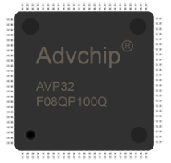
AVP32F08
• 亮点
主频 150MHz
I/O电压3.3V，内核1.8V转1.5V
256K片载闪存（16 位字）
34K片载 SARAM（16 位字）
16路增强型脉宽调制器(ePWM)
6路高分辨率 PWM (HRPWM)
6个捕获单元
2 个正交编码电路
16路模数转换器(ADC)
两个 SCI(UART) 模块
一个 SPI 模块
两个增强型控制器局域网络(eCAN)总线
一个内部集成电路(I2C)总线
两个 McBSP 模块（可配置为 SPI）
• 封装选项:
LQFP 100

Slide 22
AVP32F08
• 产品优势
低成本
主频高
内存较大
功耗低
• 相关应用:
工业交流变频驱动 不间断电源和服务器电源
整车控制器 工业伺服控制器
电信设备电源 车载电源
计算机数控加工机床 太阳能逆变器
新能源电驱

Slide 23
AVP32F08
• 移植注意事项
1.AVP32F08是AVP32F335 CUTDOWN版本不适用替代Ti系列
2.AVP32F08烧录需替换AVP32F335的API文件

Slide 24
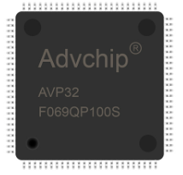
AVP32F069
• 亮点
主频 90MHz
3.3V 单电源供电，无需电源上电排序
128K片载闪存（16 位字）
50K片载 SARAM（16 位字）
16路增强型脉宽调制器(ePWM)
8路高分辨率 PWM (HRPWM)
16路模数转换器(ADC)
3个输入增强型捕获(eCAP) 模块
4个高分辨率捕获(HRCAP) 模块
2个增强型正交编码器脉冲(eQEP)模块
两个 SCI(UART) 模块
两个 SPI 模块
一个增强型控制器局域网络(eCAN)总线
一个内部集成电路(I2C)总线
一个 McBSP 模块（可配置为 SPI）
可编程控制环路加速器（CLA）
• 封装选项:
LQFP 100
LQFP 80

Slide 25
AVP32F069
• 产品优势
低成本
内存大
功耗低
具有CLA，运算效率高
• 相关应用:
空调室外机 伺服驱动器功率级模块
微型逆变器 交流驱动器功率级模块
车辆无线充电模块 电梯门自动启闭装置驱动控制
能量存储电源转换模块 逆变器和电机控制
交流输入BLDC电机驱动器 车载充电器（OBC）和无线充电器
电动汽车充电站电源模块 三相UPS

Slide 26

AVP32F069
• 移植注意事项
• 硬件
1.硬件方面完全兼容，无需更改
• 软件
1.比较器 2 和比较器 3 的使能内部连接错，需要注意CMPDACEN 控制位的配置
2.应用程序中引用含函数体库文件，通过程序代码对 Flash 操作，需要对Flash2806x_API_V100_FLASH.lib文件进行替换
3.系统使用内部振荡器时运行，不要调用 Osc1Comp 和 Osc2Comp 的振荡器补偿函数。 未调用补偿时，振荡器高温下有±3%左右的误差；调用补偿，误差加剧

Slide 27
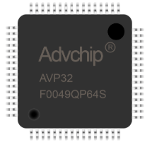
AVP32F0049
• 亮点
主频 120MHz
1.1V 内核、3.3V I/O设计
128K片载闪存（16 位字）
50K片载 SARAM（16 位字）
16 个具有高分辨率功能的 ePWM 通道
7个输入增强型捕获(eCAP) 模块
2个高分辨率捕获(HRCAP) 模块
2个增强型正交编码器脉冲(eQEP)模块
4条 Σ-Δ 滤波器模块 (SDFM) 输入通道
3个12 位模数转换器（ADC）多达 21 个外部通道
7个带 12 位参考数模转换器 (DAC) 的窗口比较器(CMPSS)
2个 12 位缓冲 DAC输出
7个可编程增益放大器 (PGA)
2个 SCI(UART) 模块
2个 SPI 模块
2个增强型控制器局域网络(eCAN)总线
1个内部集成电路(I2C)总线
1个电源管理总线（PMBus）接口
1个与 UART兼容的本地互连网络 (LIN）
1个带发送器和接收器的快速串行接口 (FSI）
控制环路加速器（CLA）
可配置逻辑块 (CLB）
• 封装选项:
LQFP 100
LQFP 64
VQFN 56

Slide 28
AVP32F0049
• 产品优势
低成本
内存大
功耗低
通信方面支持多种通信协议
具有CLA模块，运算效率高
具有CLB模块，可处理ePWM、XBAR等外设信号，可代替CPLD/FPGA，实现复杂的数字逻辑
• 相关应用:
伺服电机 空调压缩机
开关电源（如 LLC、PFC） 光伏逆变器
太阳能逆变器 电池管理系统（BMS）
车身控制模块（BCM） 车载充电器（OBC）

Slide 29
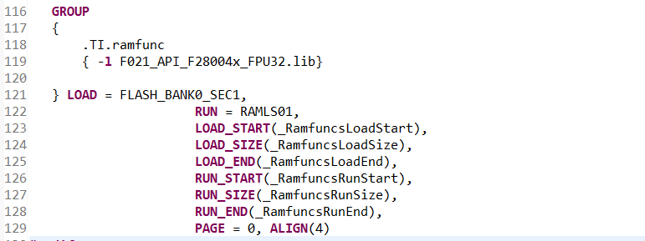
AVP32F0049
• 移植注意事项
• 硬件
1.在芯片供电及上、下电时序方面
与F28004x类似，AVP32F004x同样
支持板级3.3V单电源供电方式。设计
上做到供电方式兼容，内部LDO已经
调整为3.3V转1.1V，如果采用双电源
供电模式，建议内核的供电调整为
1.1V供电。
• 软件
1.请勿在FLASH某一个BANK里运行FLASH擦除编程本BANK和另外一个BANK的代码，如有此类使用请将FLASH API搬移到RAM中运行，搬移只需改动CMD文件，具体改动如下
3.TZ触发输入有效至 PWM 高阻抗 (Hi-Z) 的时间td，TI为25nS，进芯为35nS

Slide 30
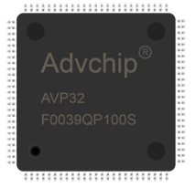
AVP32F0039
• 亮点
主频 120MHz
3.3V I/O设计
192K片载闪存（16 位字）
34.5K片载 SARAM（16 位字）
16 个具有高分辨率功能的 ePWM 通道
3个输入增强型捕获(eCAP) 模块
1个高分辨率捕获(HRCAP) 模块
2个增强型正交编码器脉冲(eQEP)模块
8条 Σ-Δ 滤波器模块 (SDFM) 输入通道
3个12 位模数转换器（ADC）多达 23个外部通道（包括两个gpdac 输出）
4个带 12 位参考数模转换器 (DAC) 的窗口比较器(CMPSS)
2个 12 位缓冲 DAC输出
2个 SCI(UART) 模块
2个 SPI 模块
1个控制器局域网 (CAN/DCAN) 总线端口
1个具有灵活数据速率的控制器局域网（CANFD/MCAN）总线端口
2个内部集成电路(I2C)总线
1个电源管理总线（PMBus）接口
2个与 UART兼容的本地互连网络 (LIN）
1个带发送器和接收器的快速串行接口 (FSI）
控制环路加速器（CLA)
可配置逻辑块 (CLB)
主机接口控制器 (HIC)
后台CRC (BGCRC)
高级加密标准 (AES) 加速器
实时固件更新 (LFU)
• 封装选项:
LQFP 100 LQFP 80 LQFP 64 LQFP 48

Slide 31
AVP32F0039
• 产品优势
低成本
内存大
功耗低
通信方面支持多种通信协议,支持CANFD
具有CLA模块，运算效率高
具有CLB模块，可处理ePWM、XBAR等外设信号，可代替CPLD/FPGA，实现复杂的数字逻辑
在安全性和运算方面有提升
• 相关应用:
伺服电机 空调压缩机
开关电源（如 LLC、PFC） 光伏逆变器
太阳能逆变器 电池管理系统（BMS）
车身控制模块（BCM） 车载充电器（OBC）

Slide 32
AVP32F0039
• 移植注意事项
• 硬件
1.硬件完全兼容
• 软件
1.软件完全兼容

Slide 33
谢谢您的观看
Dream what you want to dream; go where you want to go; be what you want to be, because you have only one life and one chance to do all the things you want to do.
2025.02

